Slide 1
如何解决项目之间的依赖
比如我们在产品开发中，基本都会遇到这样的情况，把产品架构设计划分成了很多个模块，不同团队开发不同模块，比如源码
的src目录有以下模块：
src
|------- buffer
|------- f-threadpool
|------- iniconfig
|------- intf
|------- store
|------- router
甚至是依赖了第三方的项目，那么我们可以使用git的submodule来管理这些依赖，submodule允许父项目可以有很多的独立的
Git子项目，这些子项目可以单独提交/push/pull等管理，而且父项目中的提交不会影响到子项目。这有很多好处：
1） 把子模块单独作为一个git项目，他们可以独立开发，他们的错误并不会影响到父项目
2） 团队分模块工作在不同git项目上，减少了代码提交的依赖，减少了很多更新操作

Slide 2
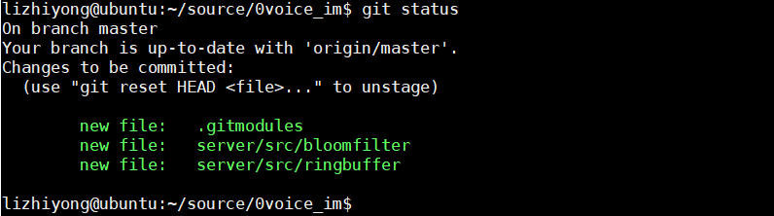
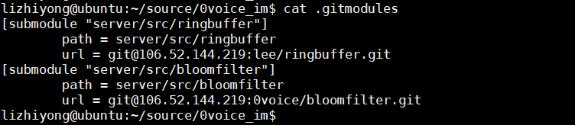
submodule的使用方式
1）添加submodule
git submodule add <url> <path> # url是子模块的repo地址，path是在父项目中的存放路径
git submodule add git@106.52.144.219:lee/ringbuffer.git server/src/ringbuffer
添加sub module后，会发现在父项目中出现一个.gitmodules文件，文件里的内容如上所示，记录名字，路径和url，然后我们需要把这几个文件添加到git版本管理里：
git add .
git commit –a –m “add bloomfilter and ringbuffer submodule”
git push

Slide 3
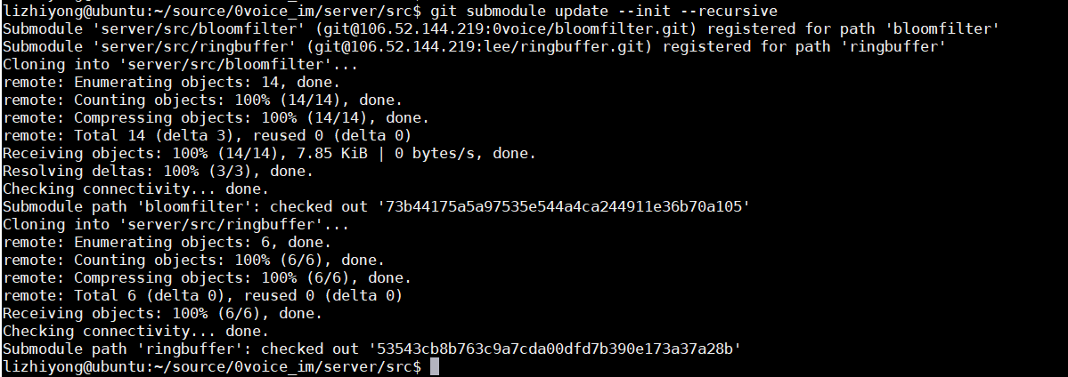
如何clone submodule
一个项目仓库中并不真正保存了子模块的代码文件，他只是保存了这些配置信息而已，当我们clone仓库的时候，并不会在clone
出子模块的代码，仅仅是有一个文件目录而已，里面没有任何文件，有两种方法拉取子模块的代码：
1）git clone时加上 --recurse-submodules参数，如：git clone <url> --recurse-submodules
2）git pull后，执行git submodule update --init --recursive

Slide 4
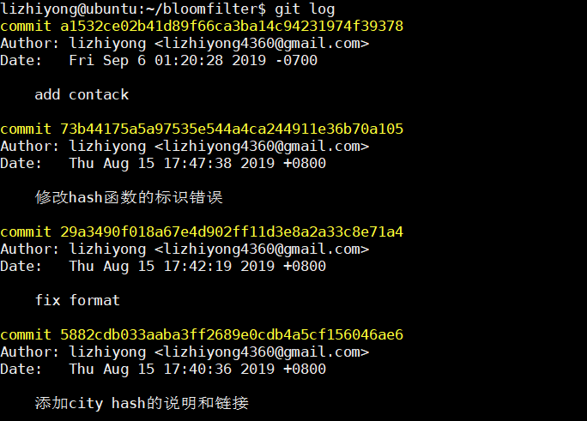
submodule的坑
仓库都是由commit记录的，是由版本的，那么我们在使用submodule的时候，也是一样的，我们仅仅是指向他的特定版本，比如我们使用git submodule status可以查看到指向的“版本”（某个commit记录），如果我们在bloomfilter这个项目上由更新是不能自动反应到这个主repo上的，如下图，bloomfilter已经更新到了a1532ce了，但是主repo的submodule并没有指向这里，那么也就不能自动“checkout”最新代码了。那如何做？

Slide 5
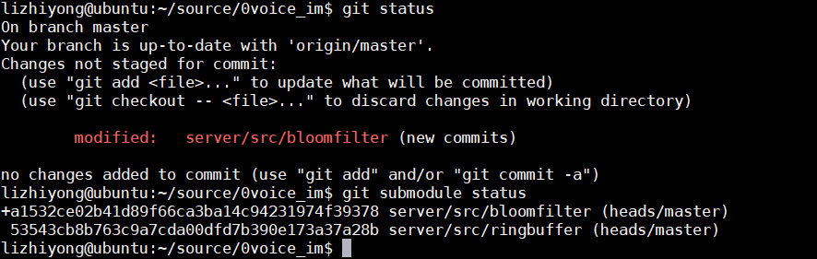
submodule的坑 -- 如何更新submodule的内容
子模块有新的提交了，我们如何更新？就以上文所述，我们的bloomfilter项目已经更新了，那如何更新0voice_im里这个submodule的版本？方法如下：
cd server/src/bloomfilter
git pull
git checkout commit-id # 手动移动submodule的指针到某个commit-id上，然后我们在主repo上：git submodule status，可以看到
# submodule更新了(前面有个‘+’号)，此时我们应该提交这个更新，这样别人才能获取到这个更新操作
git commit server/src/bloomfilter –m “move bloomfilter submodule to a1532ce02” # 提交对submodule的更新
git push # 推送更新到远程仓库

Slide 6
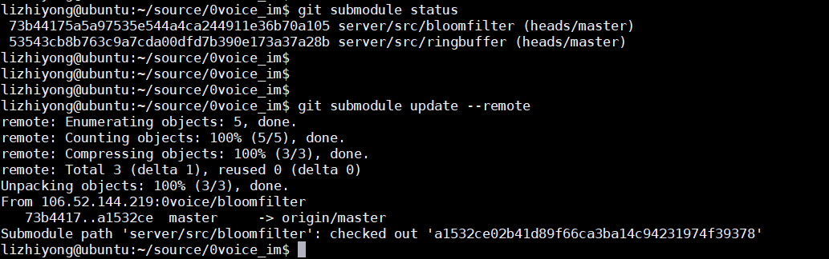
submodule的坑 -- 如何同步submodule的更新
上文，我们更新了submodule的内容了，也把submodule的这个“指向”更新推送到了远程仓库了，那其它的开发人员如何“同步”
这种更新呢？
git pull # 拉取最新变化
git submodule update - -remote #更新子模块为远程项目的最新版本

Slide 7
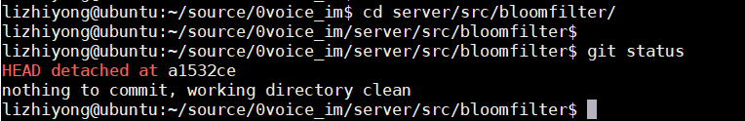
submodule的坑 -- 在子模块中工作
submodule让我们看起来以为是一个仓库，我们想当然的想在里面做一些修改，可是并非如此，我们cd到该子目录后，使用git status会发现“HEAD detached at a1532ce”,这其实就告诉了我们，当前并没有处于一个分支上，并不能去提交修改，当然我们可以使用git checkout master/dev的方式切换到某个分支上，做一些修改，然后提交submodule的更新，尽管可以这么做，但是依然不建议大家如此。

Slide 8
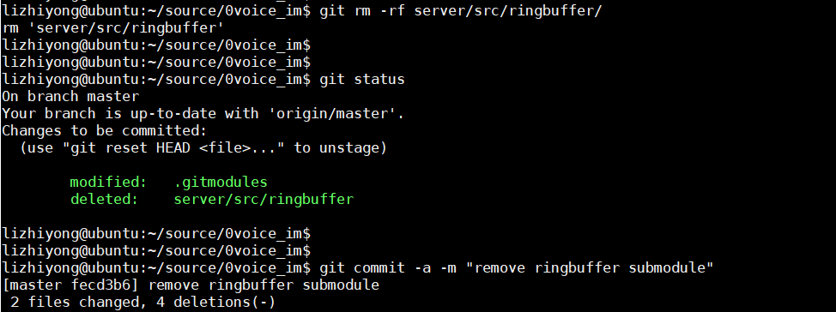
submodule的坑 -- 删除子模块
一般我们不会删除某个子模块，除非是我们的技术方案有调整，但是总之还是有可能的，此时我们可以使用git rm submodule的方式删除：

